Slide 1

Урок математики

Slide 2
Вопрос | Ответ
В прямоугольнике все углы прямые?
В любом прямоугольнике все стороны равны?
У квадрата все углы прямые?
При умножении на 1 любого числа, получится 1?
При умножении 0 на любое число получится 0?
У равнобедренного треугольника все стороны равны?
да
Нет

Slide 3
Тема урока:
«Виды треугольников»

Slide 4
ЦЕЛИ УРОКА:
УЗНАТЬ
НАУЧИТЬСЯ
ИСПОЛЬЗОВАТЬ

Slide 5
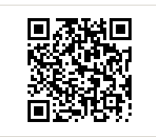
Видео о видах треугольников
https://yandex.ru/video/preview/13865437477347420424

Slide 6
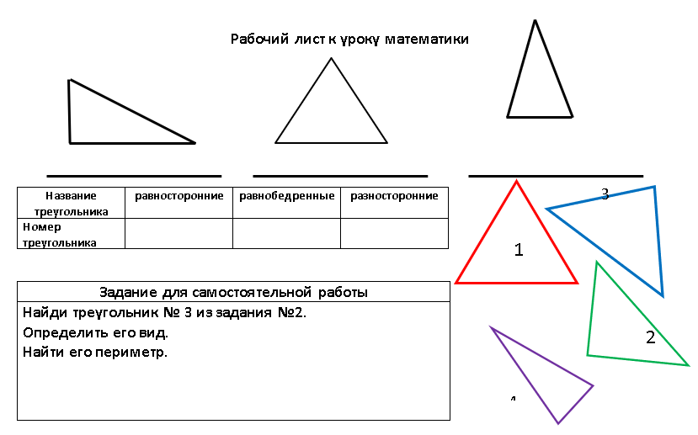

Slide 7
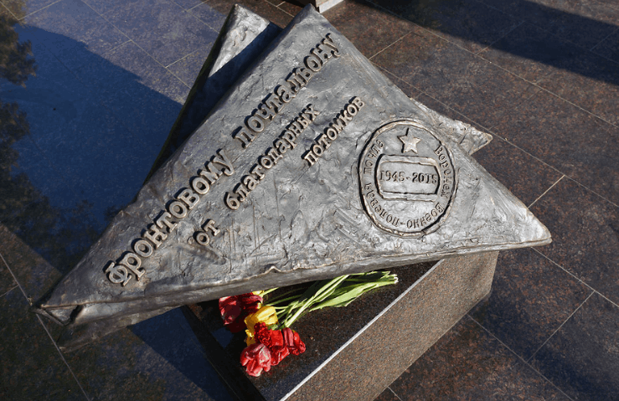
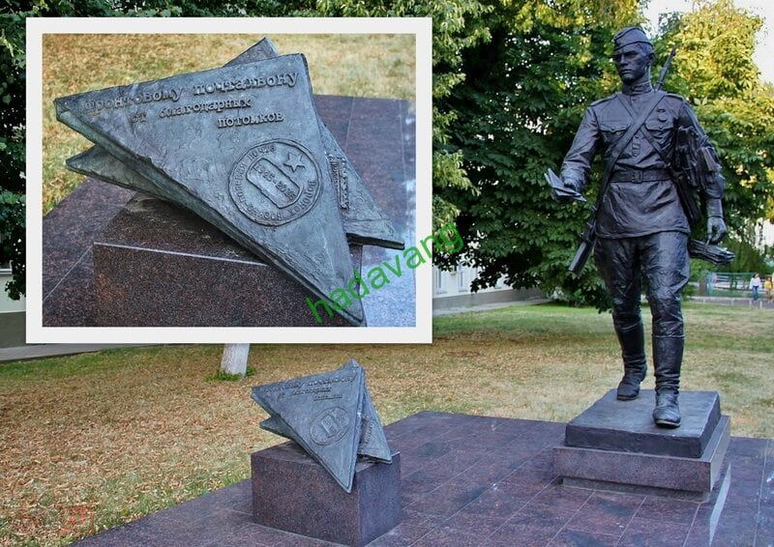

Slide 8
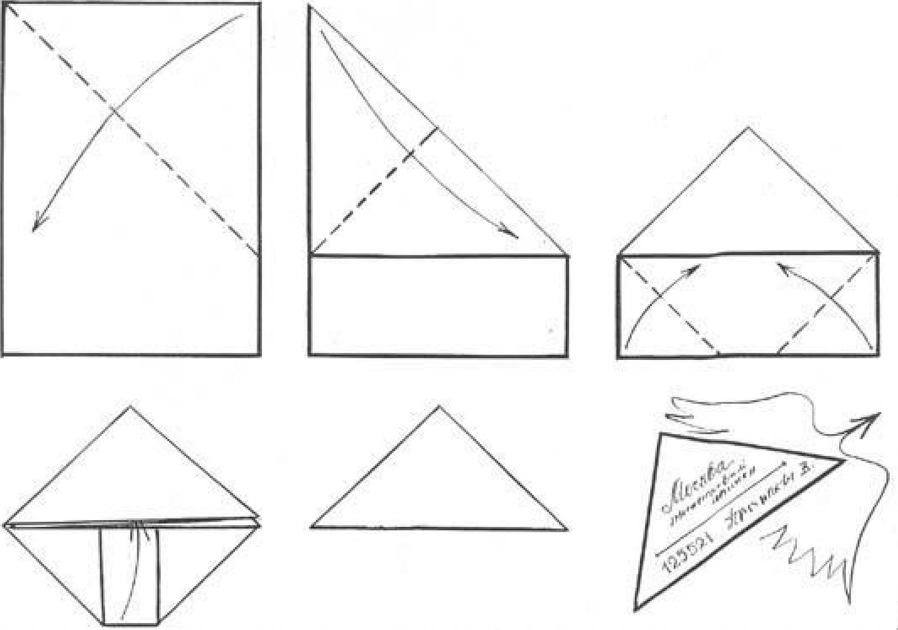

Slide 9
Подведем итоги

Slide 10
Спасибо за урок!
Хорошего дня!
Успехов вам!

